Slide 2
De Limburgse Leefbaarheidsaanpak
Presentatie Frisse Wind Academie
30 oktober 2024
Ritsert Inia

Slide 3
Inhoud
Coalitieakkoord en kaders
Uitwerking
Planning
Vragen

Slide 4
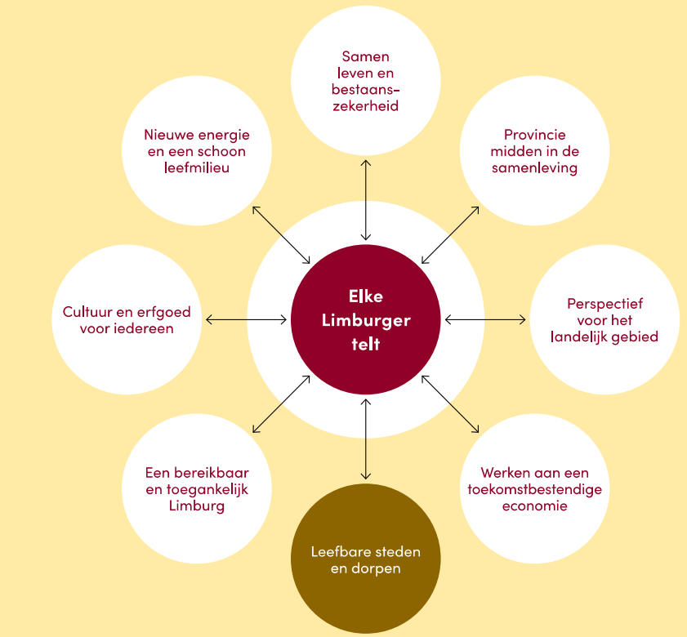
1.1 Coalitieakkoord en kaders
Samen
leven en bestaans-zekerheid
Eén provincie!
Notes:
Koppelkansen met andere kaders
Voorbeeld van Heerlen

Slide 5
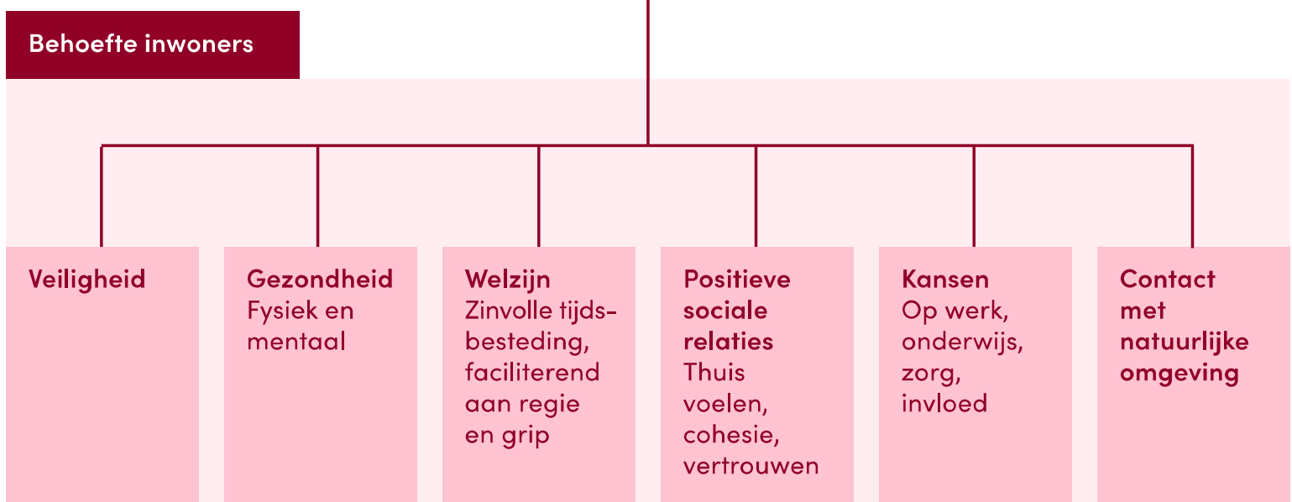
1.2 Definitie leefbaarheid
Notes:
Onderstreepte tekst gebruiken
Behoeften maken begrip concreet en hanteerbaar
Functioneren daarnaast als criteria bij beoordeling aanvragen

Slide 6
1.3 3 lijnen
Lijn 1
Inwonersinitiatieven
Initiatieven van stichtingen/ verenigingen
Lijn 2
Gebiedsgerichte projecten van gemeenten en samenwerkende organisaties
Lijn 3
Notes:
Hoe opbouwen leefbaarheidsfonds.
Dit zijn wij aan het doen. 3 lijnen doorlopen.
Zo zou dat in de uitwerking eruit kunnen zien. / We denken dat we het zo gaan aanpakken.

Slide 7
2.1 Uitwerking
Inwonersinitiatieven
Initiatieven stichtingen/verenigingen
Gebiedsgerichte publieke initiatieven
Sociaal / fysiek
€ = max. 100%
≥ 1 leefbaarheidsbehoefte
Inwoners en ‘entiteiten’
Sociaal / fysiek
€ = max. 50%
≥ 2 leefbaarheidsbehoeften
Alleen ‘entiteiten’
Fysiek
€ = max. 50%
≥ 3 leefbaarheidsbehoeften
Gemeenten (evt. met partners)
Begeleiding
Begeleiding
Klavertje 5
Subsidieloket
Projectbegel. publ. initiatieven
Subsidieloket
Beschikking
Leefbaarheidsakkoord
Beschikking

Slide 8
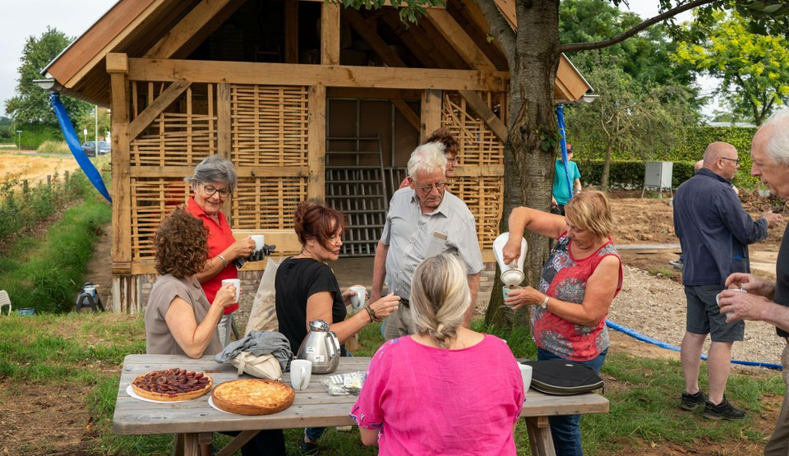
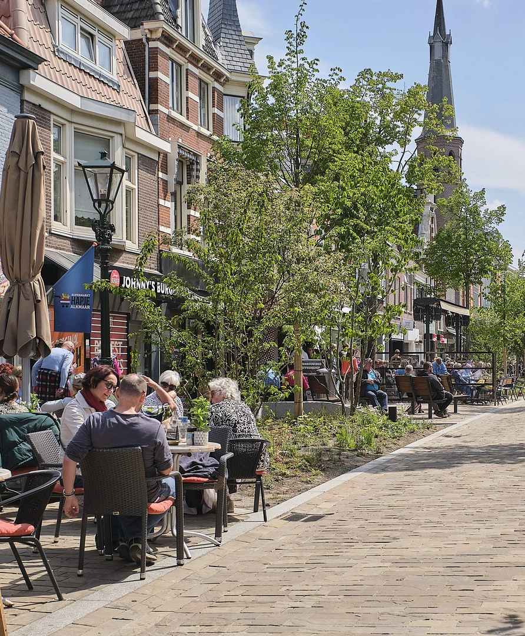
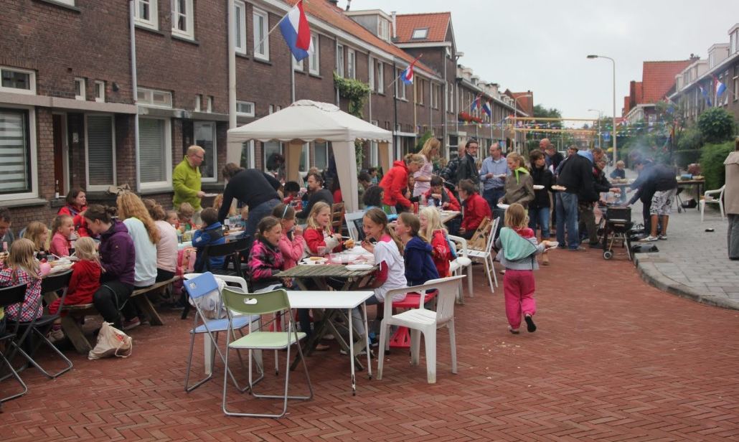
2.2 Voorbeelden initiatieven

Slide 9
2.3 Stappenplan initiatieven inwoners en stichtingen/verenigingen

Slide 10
VKKL
Provincie Limburg
Katalys
Spil in de wijk
Burgerkracht
Klavertje 5

Slide 11
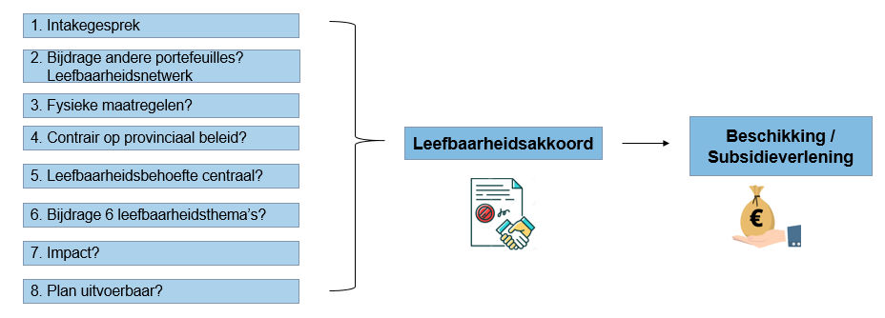
2.4 Stappenplan gebiedsgerichte publieke initiatieven
Notes:
Leefbaarheidsakkoord tussen GS en gemeente
Stappenplan ontwikkeld
Intake: samen f/s intake doen met de gemeente (casusoverleg)
f: bepaald waar voorstel terecht komt
Contrair: mag niet contrair zijn op provinciaal beleid.
Leefbaarheidsbehoefte: sluit voorstel aan bij eisen, behoeften en wensen inwoners?
nagaan is er een aantoonbare leefbaarheidsbehoefte? (a.d.h.v. data/ partijen/ burgerbetrokkenheid)
6 thema’s: omdat het grote voorstellen zijn zou je kunnen overwegen dat deze aan bijvoorbeeld 3 thema’s moet bijdragen.
Andere PH: leefbaarheidsnetwerk. We willen een netwerk oprichten binnen de provincie dat alle beleidsvelden raakt zodat we kunnen afstemmen.
Impact: in welke mate draagt voorstel bij aan 6 thema’s/ beoogd resultaat/ effecten
mate betrokkenheid gemeente, maatschappelijke partners/ inwoners bij uitwerking
Uitvoerbaar : check voorstel op kosten/ begroting/ planning/ risicoanalyse/ continuïteit en beheer
Leefbaarheidsakkoord: indien aan alle voorgaande punten is voldaan dan overeenkomst tussen GS en B&W
Subsidieverlening: iedere gemeente kan 1x aanvragen.

Slide 12
2.5 Organisatie
Bestuurlijke/
ambtelijke opdrachtgevers
Externe leefbaarheids-raad
adviseert
ambtelijke organisatie
Klavertje 5
Kernteam
Project-begeleiders publieke initiatieven
ondersteunt
ondersteunen
Leefbaarheidsnetwerk

Slide 13
2.6 Beoordeling initiatieven
 | Inwonersinitiatieven | Initiatieven stichtingen/verenigingen | Gebiedsgerichte publieke initiatieven
Omvang subsidie | €2.500,- tot €5.000,- (waarvan sociaal max. €5.000,-) | €5.000,- tot €120.000,- (waarvan sociaal max. €20.000,-) | €0,- tot €1.000.000,-
Bijdrage aan leefbaarheidsbehoeften | ≥1/6 | ≥2/6 | ≥3/6
Aantal subsidies per gemeente | Onbeperkt | Onbeperkt | 1
Trede 1 Is er behoefte aan? | Inwoners samen | Stichting/vereniging samen | Data Burgerbetrokkenheid Raadsbesluit
Trede 2 Plus leefbaarheid |  |  | Aantoonbare plus op wettelijke gemeentelijke taken
Trede 3 Wat financieren we? | Max. 100% van totaal | Max. 50% van totaal | Max. 50% van subsidiabele kosten
Trede 4 Focus |  |  | Samenhangend ruimtelijk voorstel

Slide 14
2.7 Financiën
 |  | 2024 | 2025 | 2026 | 2027 | Totaal mln.
Kleinschalige (inwoners)initiatieven | Fysiek | 0,15 | 0,75 | 1,1 |  | 2
 | Sociaal |  | 0,33 | 0,67 |  | 1
Initiatieven stichtingen, verenigingen en coöperaties | Fysiek | 0,5 | 2,5 | 4 |  | 7
 | Sociaal |  | 0,5 | 1 |  | 1,5
Gebiedsgerichte publieke initiatieven | Fysiek | 1 | 7 | 12 |  | 20
Uitvoeringskosten | Fysiek | 0,1 | 0,41 | 0,25 | 0,25 | 1
 | Sociaal |  | 0,04 | 0,04 | 0,04 | 0,13
Totaal mln. |  | 1,75 | 11,53 | 19,06 | 0,29 | 32,63

Slide 15
3. Planning
28 oktober 2024 Openstelling regelingen
12 november 2024 Webinar gemeenten
2 december 2024 Informatiebijeenkomst gemeenten
Februari 2025 Leefbaarheidsconferentie

